Slide 1
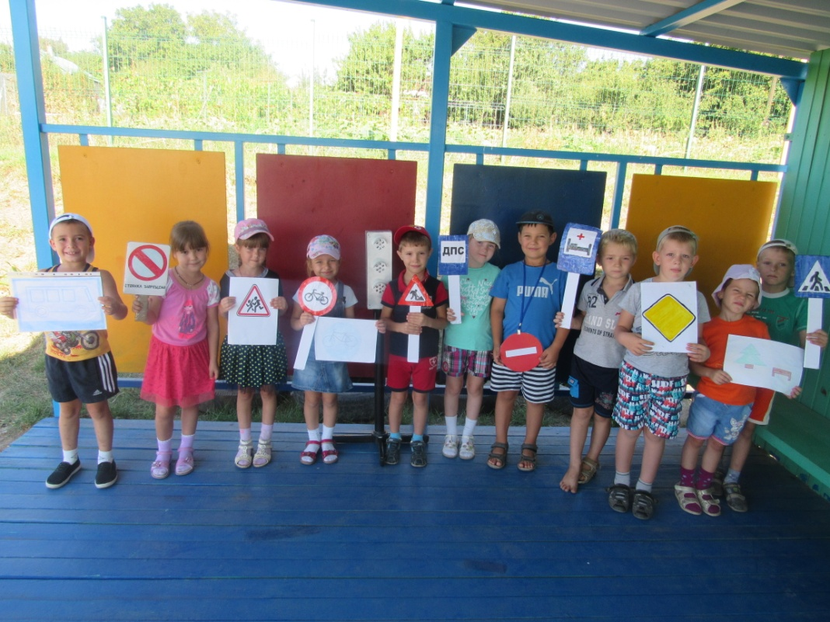
Акция «Соблюдаем правила дорожного движения» в подготовительной группе «Кораблик»

Slide 2
Цель акции:
Создание условий для усвоения и закрепления знаний детей навыков безопасного осознанного поведения на улицах города и посёлка.

Slide 3
Задачи акции:
Развитие у детей способности к предвидению возможной опасности в конкретной ситуации и построению адекватного безопасного поведения.
Вырабатывать у дошкольников привычку правильно вести себя на дорогах.
Воспитывать в детях грамотных пешеходов.

Slide 4
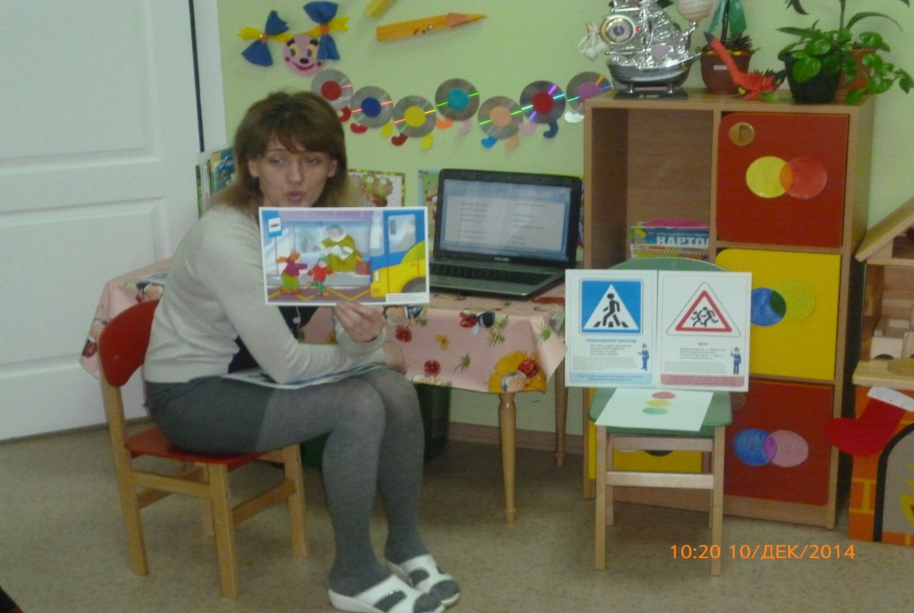
Беседы:
«Как правильно вести себя на дороге»

Slide 5
«Что я знаю о дорожных знаках»

Slide 6
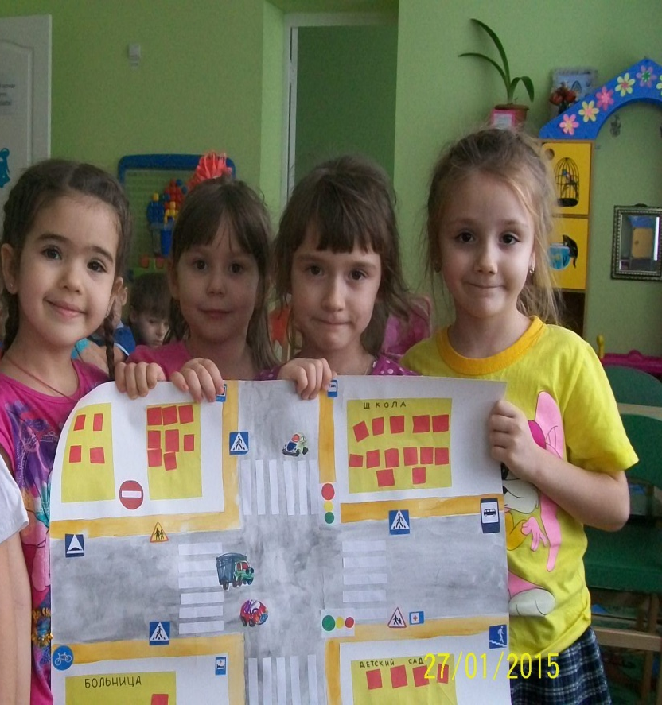
Коллективные работы:

Slide 7
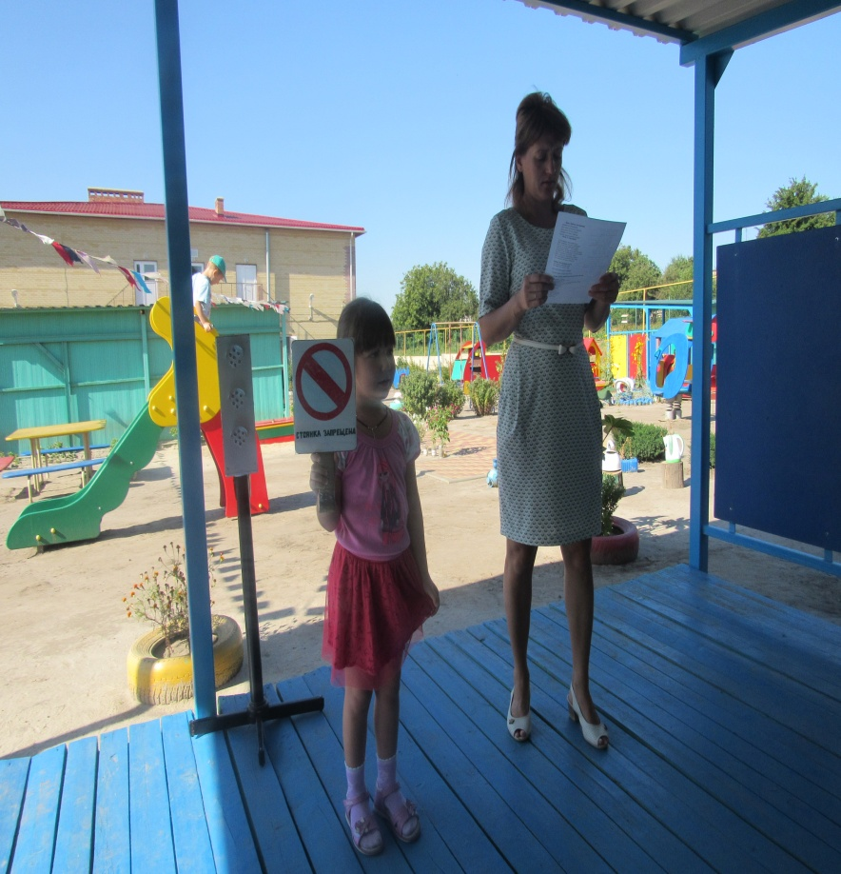
Викторина

Slide 8
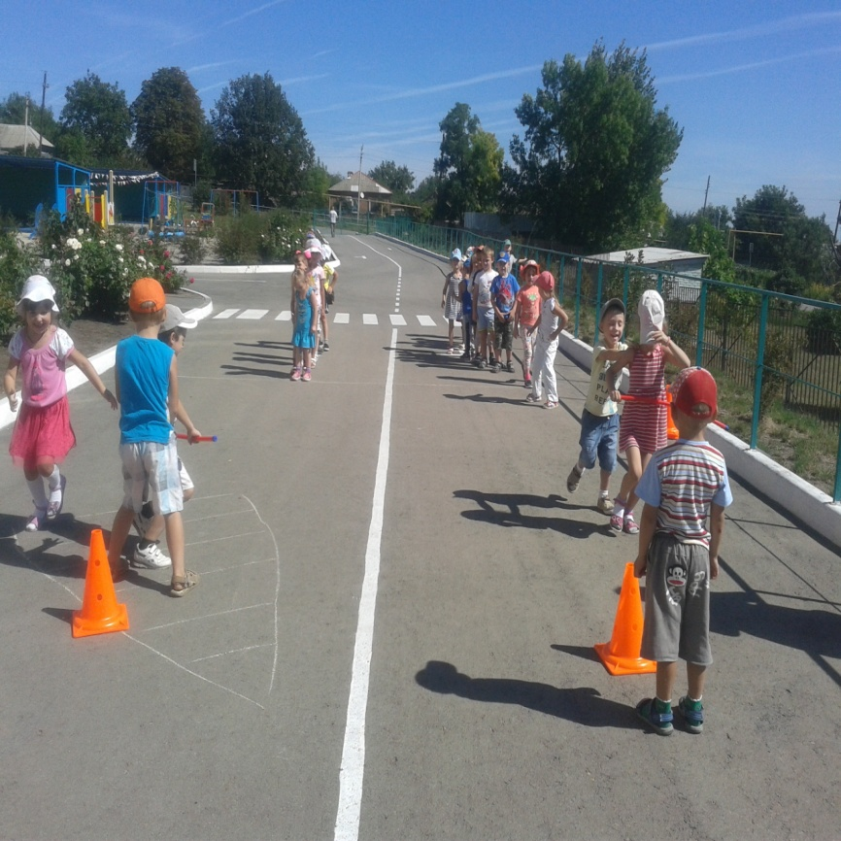
Весёлая эстафета:

Slide 9
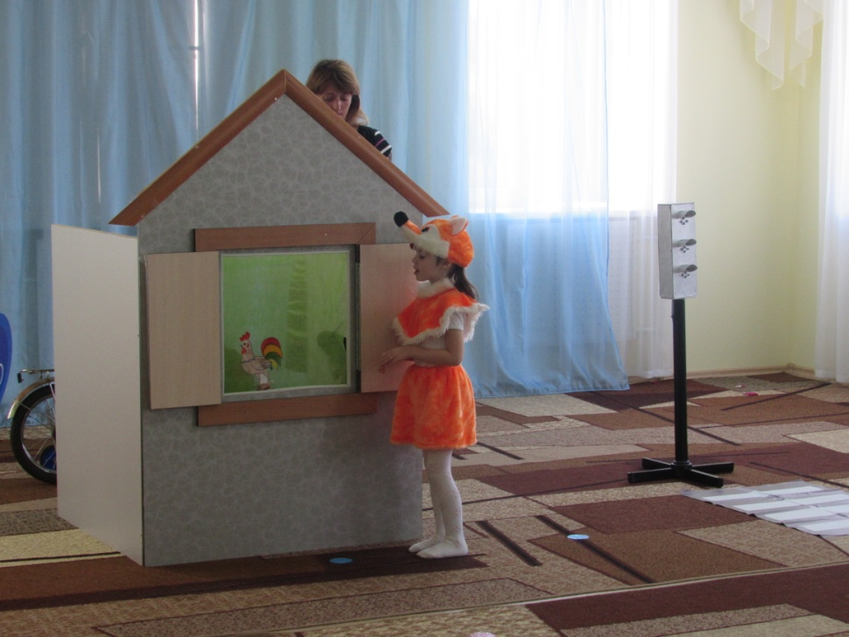
Сказка «Кот, Петух и Лиса»

Slide 10
Спасибо за внимание!

